Slide 1
Brillance d’une étoile
Sciences
Présenté
À : Daniel Blais
Présenté
Par : Simon Quigley
Et : Enrick Lessard
02
ESV
Date remise : 26 Février

Slide 2
But :
Analyser La brisance d’une étoile

Slide 3
Hypothèse:
Je suppose que l’on peut comparer la brillance de deux étoile à l’aide de Photomètre

Slide 4
Matériel :
Deux la lampe de poche
Un mètre
Photomètre

Slide 5
manipulation
Prendre la boîte photomètre
Mettre un lampe de poche à deux mètre
Prendre une photo
Mettre une lampe de poche à un mètre
Prendre une photo

Slide 6
Schéma

Slide 7
Résultats
Deux mètre
Un mètre

Slide 8
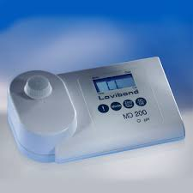
Analyse
À quel instrument correspond cette expérience? : Photomètre
Trouve une photo d’un photomètre.
À quoi sert le papier d’aluminium a l’intérieure? : Refléter
À quoi correspond la source de la lumière? Soleil
Complète la phrase : Si on compare deux étoile de même intensité, plus elle est brillante , plus elle… : est plus proche

Slide 9
conclusion

